Slide 1
ODISEJ/ULIKS
PUTOVANJE

Slide 2
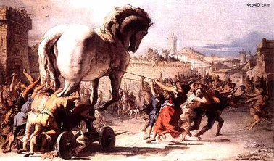
TKO JE ODISEJ?
kralj grčkog otoka Itake
sudjelovao u ratu protiv Troje (10 godina)
poznat kao najlukaviji grčki junak – dosjetio se kako prevariti Trojance
drveni konj
čezne za domom, ženom Penelopom i sinom Telemahom
kreće na put kući s 12 brodova

Slide 3
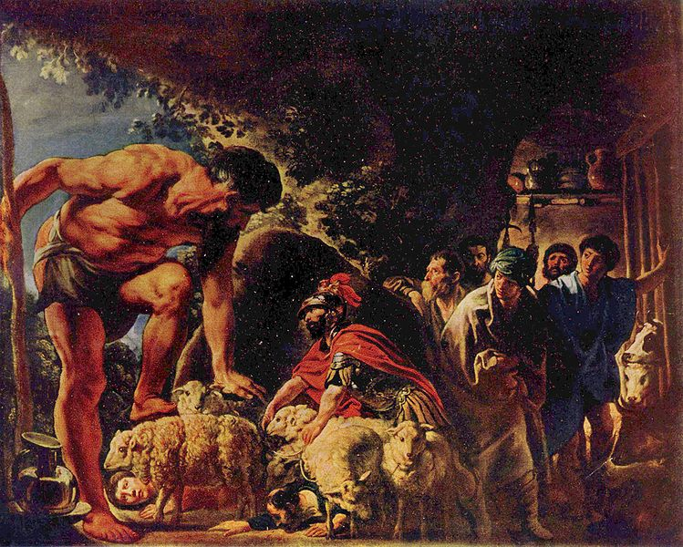
Zemlja Kiklopa
jedna od postaja – Odisej je htio vidjeti kako izgledaju Kiklopi i krenuo je u potragu za njima
ušao je u špilju, ali Polifem (Kiklop) se vratio – zgrabio dvojicu i pojeo ih i izlaz zatvorio ogromnim kamenom
Odisejev plan-dok Polifem spava kolcem su ga oslijepili
zatim su se zavezali za ovce koje je Polifem puštao na ispašu (svaku je provjerio, a oni su bili ispod)
bijesan što su pobjegli traži pomoć Posejdona – traži kaznu – cijelim putem mu odmaže

Slide 4
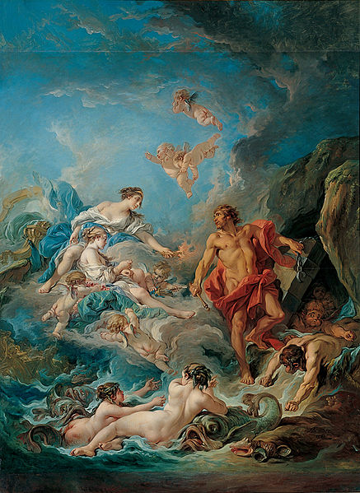
Kralj Eol
Odisej je stigao na otok na kojem je on vladao
bog vjetrova
primio toplo Odiseja, dao mu poklon – kožna mješina/vreća i upozorenje da je ne otvara
uz blagi povjetarac pustio ih je da odu dalje
no, pohlepni mornari su je otvorili i iz nje su izašli olujni vjetrovi i vratili brod na otok
Eol im više nije htio pomoći

Slide 5
Lestrigonci
zalutali su u njihovu zemlju
kralj Antifat – div ljudožder, pojeo jednog mornara
bijesni Lestrigonci navalili su na Odisejeve ljude u bijegu prema brodovima u luci
potopili su sve brodove osim Odisejevog
mudar Odisej svoj je brod usidrio izvan luke

Slide 6
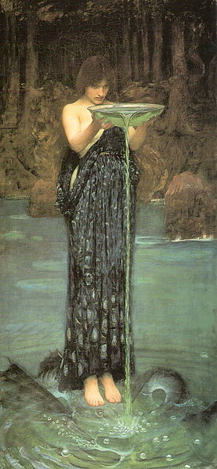
Čarobnica Kirka
na putu dalje i tugujući za mrtvim prijateljima došli su do otoka na kojem je bila zla čarobnica Kirka
pretvarala je ljude u životinje
lijepo je ugostila dio posade koji je došao po pomoć , a zatim ih je pretvorila u svinje
jedan (Euriloh) nije ušao u kuću i obavijestio je Odiseja što se dogodilo

Slide 7
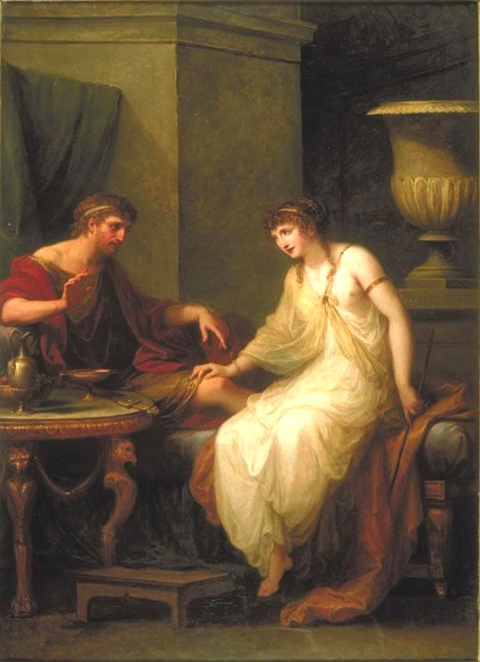
Kirka
Odisej je krenuo s oružjem prema Kirki
na putu je sreo Hermesa, glasnika bogova,
koji mu je pomogao zaštititi se protiv Kirke
naime, Kirka je njegovim mornarima u
hranu stavila čarobni napitak
Hermes je Odiseju dao biljku protuotrov koju je on i iskoristio
zaprijetio je Kirki mačem i ona je vratila njegove prijatelje
čak mu je savjetovala da ode u podzemni svijet tražiti pomoć za put kući (prorok Tirezije – neprijatelj mu je Posejdon,ne dirati stada na otoku boga Helija)
susreo ondje mnoge duše – Ahileja, majku…

Slide 8
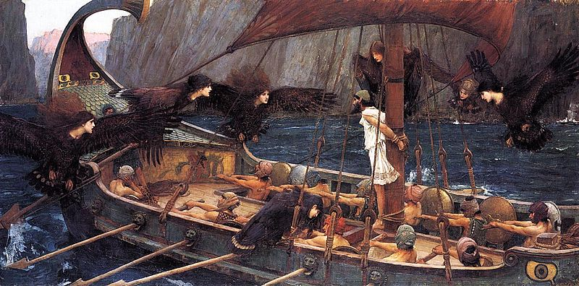
Otok Sirena
sljedeća stanica je otok poluptica-polužena koje svojim pjevom šalju mornare u smrt
Kirka mu je savjetovala da voskom začepi uši sebi i mornarima
on je to naredio mornarima, a njega su zavezali za jarbol kako bi mogao čuti njihovu pjesmu
on je bio oduševljen njihovom pjesmom i zvao je mornare da ga odvežu
ali oni ga nisu čuli i tako se spasio
Sirene su se navodno bacile sa stijena jer je Odisej preživio njihovo pjevanje

Slide 9
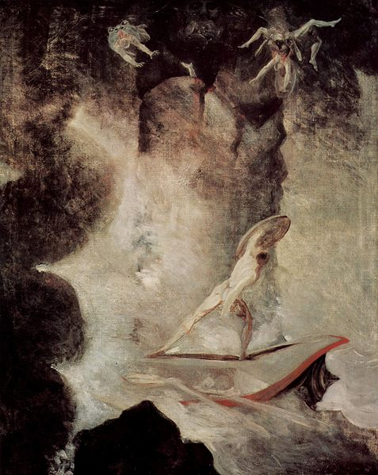
Scila i Haribda
još jedna nevolja na koju ga je upozorila Kirka – brod treba usmjeriti prema Scilinoj špilji kako mu Haribda ne bi progutala posadu
to je i učinio, ali Scila je bila prebrza i ubila je šestoricu mornara
ipak su se izvukli i došli na otok boga sunca –Helija čije stado krava nisu smjeli dirati
mornari su bili gladni i pojeli su jednu kravu
Zeus ih je kaznio sve osim Odiseja koji nije jeo to meso

Slide 10
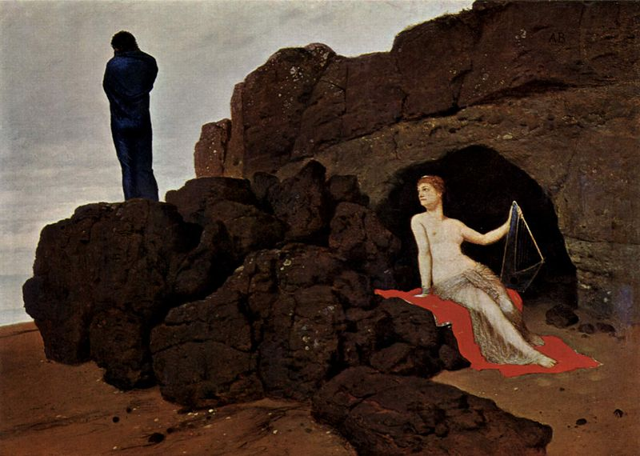
Kalipso
more je izbacilo Odiseja na njezin otok
zaljubila se u njega i htjela je da ondje ostane
kako je on bio tužan zbog svojih mornara i prijatelja godilo mu je društvo
ali pojavio se Hermes i nagovorio Kalipso da ga pusti
pomogla mu je sagraditi splav i tako je on krenuo dalje

Slide 11
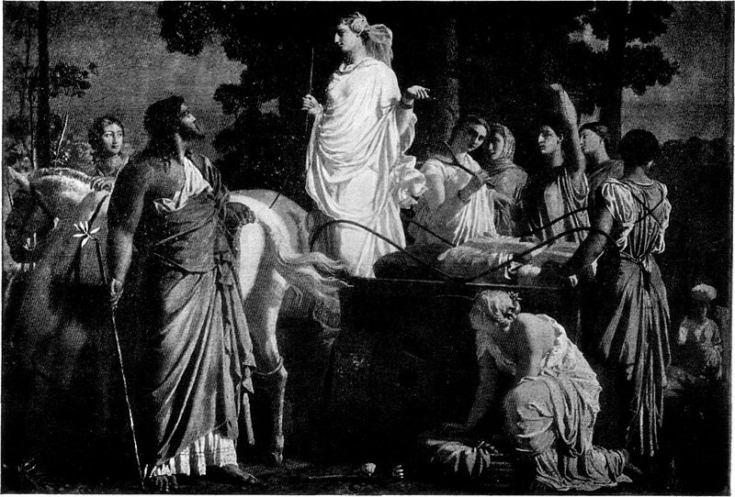
Nausikaja
bijesni Posejdon podigao je oluju koja je razbila splav
danima je bio na moru i iscrpljen je doplivao do obale (Feačani) i zaspao
našla ga je princeza Nausikaja i odvela u očev dvor
ispričao im je svoju sudbinu i oni su mu ganuti odlučili pomoći – dali su mu brod da stigne kući

Slide 12
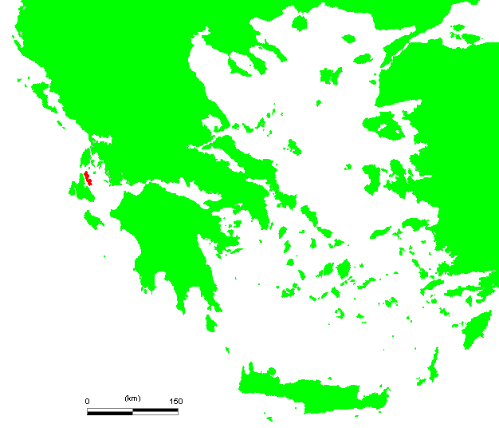
Dolazak na Itaku
Odisej zaspi na brodu Feačana
navodno samo bogovi šalju takav san
ostavili ga na obali okruženog darovima – nije znao gdje je
kad se magla povukla, ukazala se Atena i rekla mu je gdje je –poljubio je zemlju
loša vijest – u opasnosti je i treba se skloniti kod svinjara Eumeja
prerušila ga u starca sa štapom – prosjaka - i takav odlazi svinjaru koji ga ne prepoznaje
spašava ga od pasa i nudi mu gostoprimstvo

Slide 13
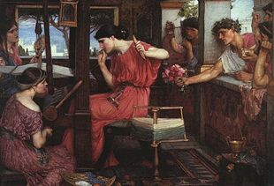
Penelopini prosci
za vrijeme Odisejeva odsustva Penelopu su oblijetali prosci – zapravo su htjeli prijestolje
htjeli su i ubiti Telemaha
Penelopa još uvijek zaljubljena u svog muža nije pristajala na bračane ponude
plan – neće se udati dok ne dovrši tkaninu za Laerta (Odisejeva oca)
po noći bi rasparala ono što bi po danu istkala
jedna sluškinja ju je izdala i tako su je prosci natjerali da se uda za jednog od njih

Slide 14
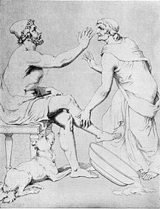
Susret s Telemahom; Eurikleja
Telemah zna da mu je život u opasnosti zbog prosaca
Atena mu savjetuje da ode do Eumejeve kolibe
nije ga prepoznao ni kad mu je Atena vratila stvarni izgled – izrađuje plan kako se riješiti prosaca
na dvoru ga nitko nije prepoznao jedino dadilja Eurikleja
prala mu je noge i prepoznala ožiljak koji je kao dječak dobio prilikom lova na vepra
zamolio ju je da ga ne oda dok se ne riješi neprijatelja

Slide 15
Natjecanje u gađanju
kad je došao do dvora, izruguju se starcu, ali on je svjestan da ih ne može pobijediti jer ih ima više – opet lukavstvo
po noći sa sinom posakriva svo oružje prosaca
nije ga prepoznala ni Penelopa – samo se požalila da se mora udati za jednog od njih
zato je organizirala natjecanje u gađanju lukom i strijelom – tko pobijedi bit će joj muž
moraju koristiti Odisejev luk da dokažu hrabrost i snagu

Slide 16
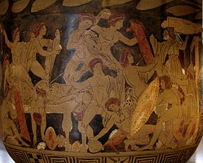
Pokolj prosaca
nitko nije mogao ni napeti luk
dali su priliku i Odiseju prerušenom u prosjaka – strijela je prošla kroz ušice 12 sjekira u nizu – pobijedio je
Atena prerušena u lastavicu je odvela Odiseja, Telemaha i Eumeja u bitku protiv prosaca – sve su ih pobili
tada se pokazao Penelopi i ocu Laertu

Slide 17
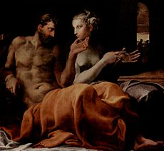
Kraj sukoba
rođaci ubijenih tražili su osvetu – Atena smiruje situaciju
Penelopa ga nije prepoznala ni kad mu se vratio stvarni izgled
sjetila se kad je spomenuo njihovu bračnu postelju koju je sam izradio od maslinova drva

